Slide 1
F. Grancagnolo CdS – Lecce 6 luglio 2011

Slide 2
OUTLINE
L’esperimento Mu2e
Attività svolta nel 2011
Attività prevista per il 2012
Anagrafica Mu2e
Richieste finanziarie
F. Grancagnolo CdS – Lecce 6 luglio 2011
2

Slide 3
F. Grancagnolo CdS – Lecce 6 luglio 2011
3

Slide 4
F. Grancagnolo CdS – Lecce 6 luglio 2011
4

Slide 5
F. Grancagnolo CdS – Lecce 6 luglio 2011
5

Slide 6
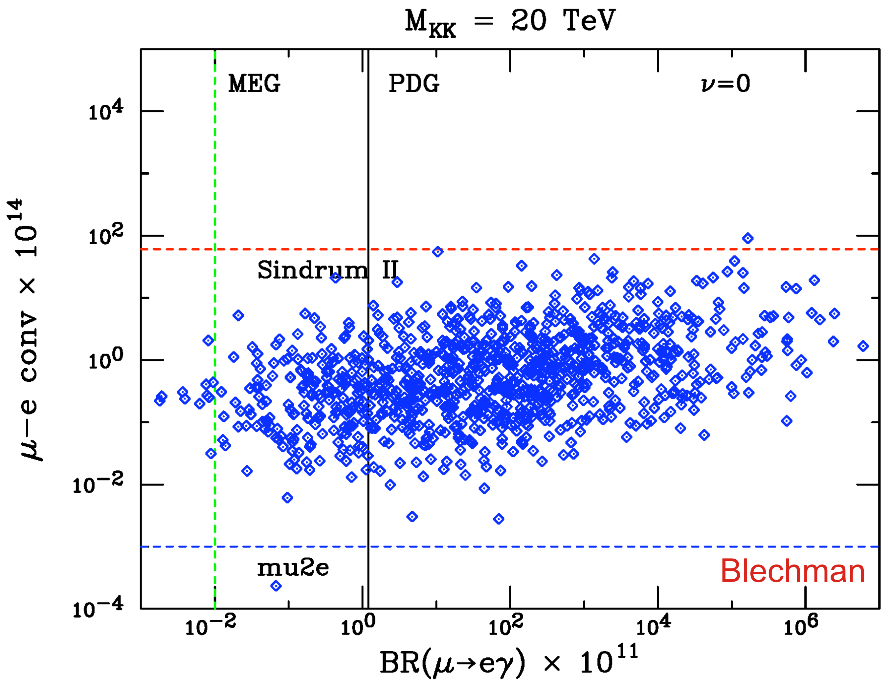
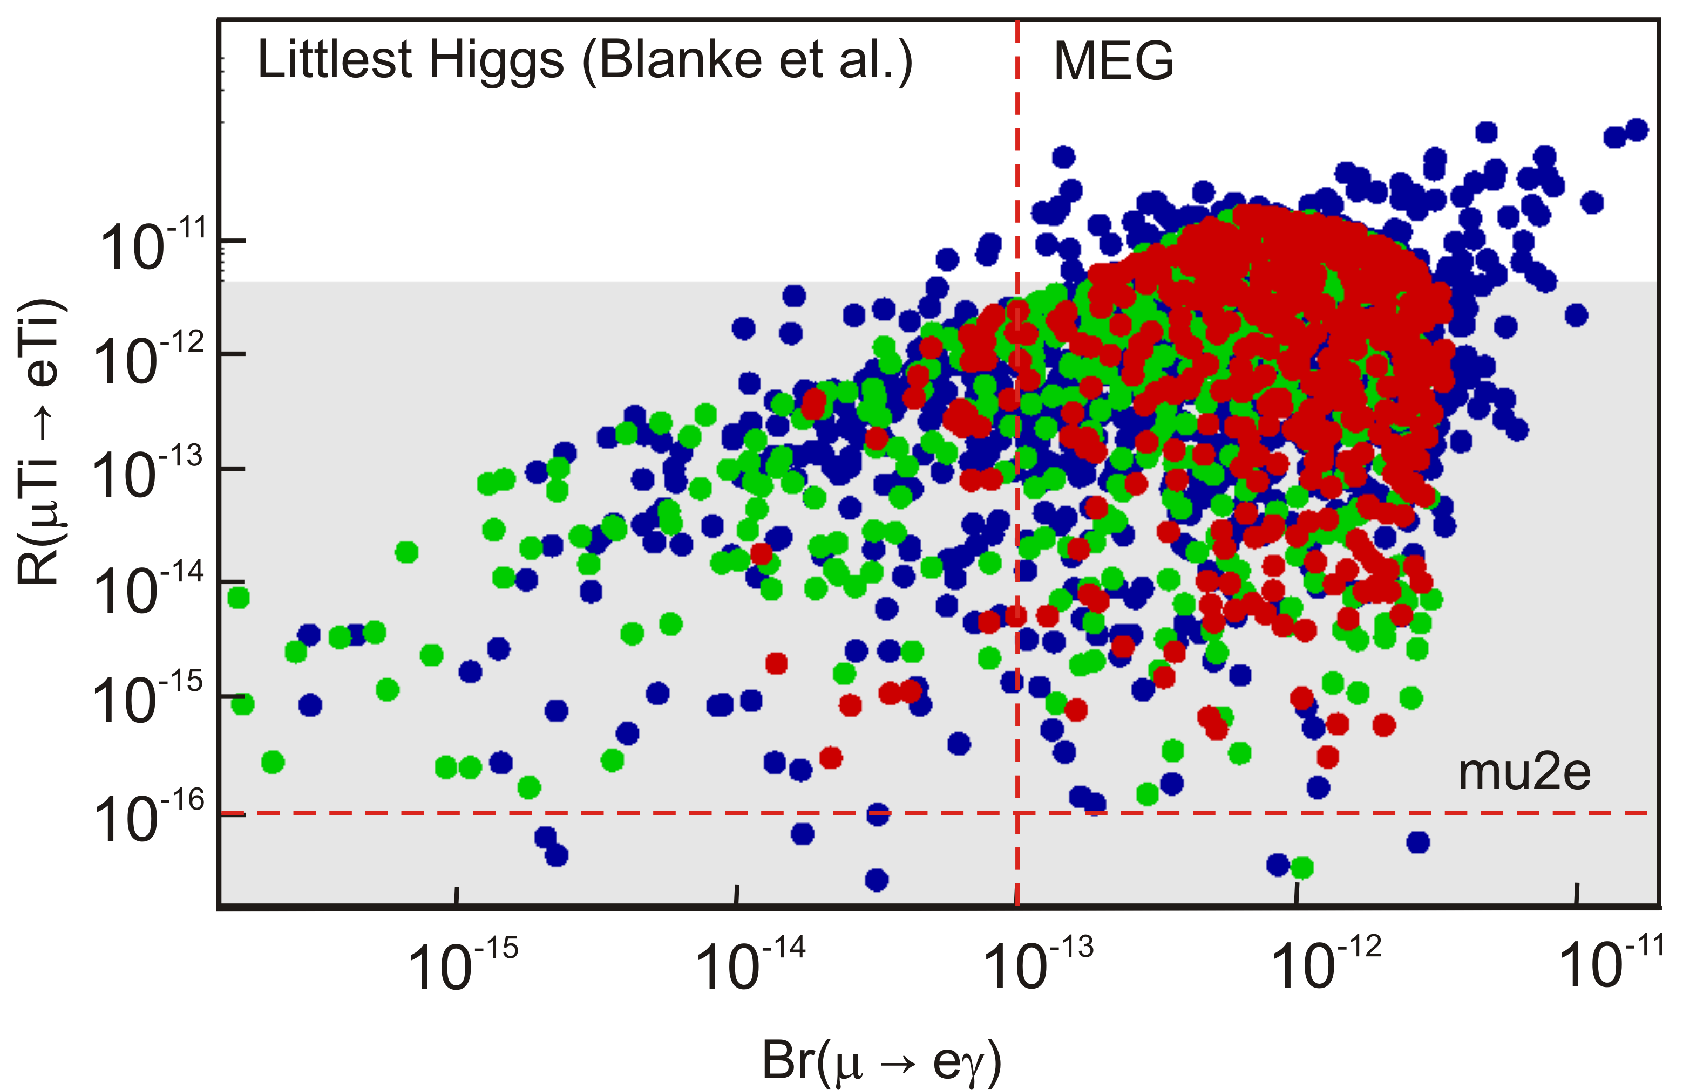
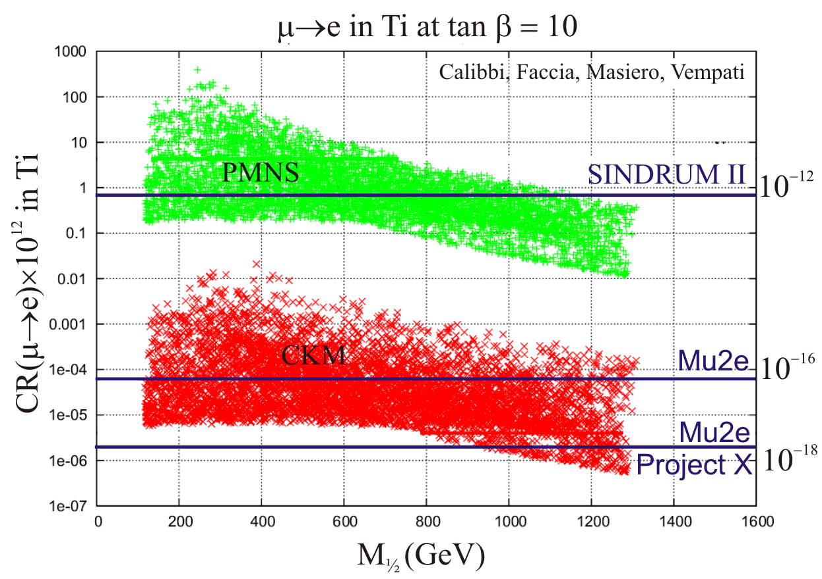
Che sensibilità sperimentale occorre?
Sensibilità attuale già interessante e vincolante!
~10⁻¹⁶ rimuove molti modelli
~10⁻¹⁸ estremamente difficile da accomodare per i teorici
SUSY GUT w Seesaw
Randall-Sundrum
Littlest Higgs
F. Grancagnolo CdS – Lecce 6 luglio 2011
6

Slide 7
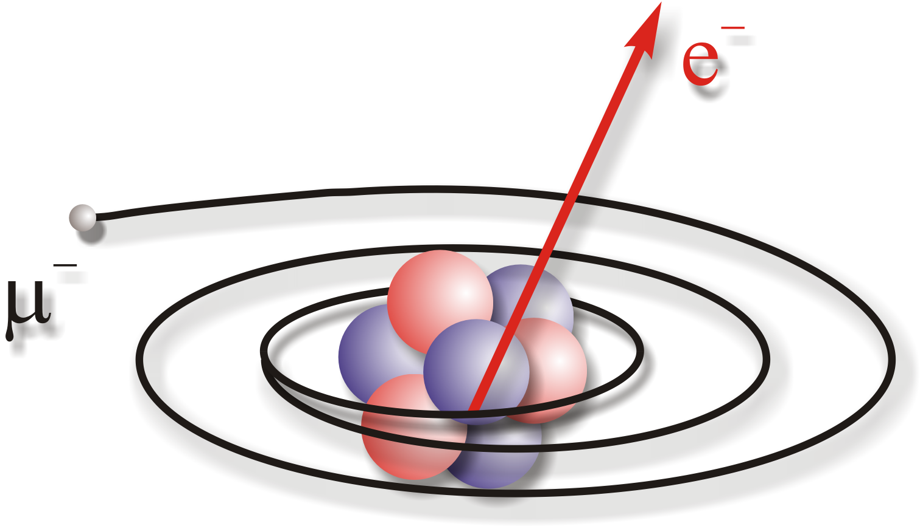
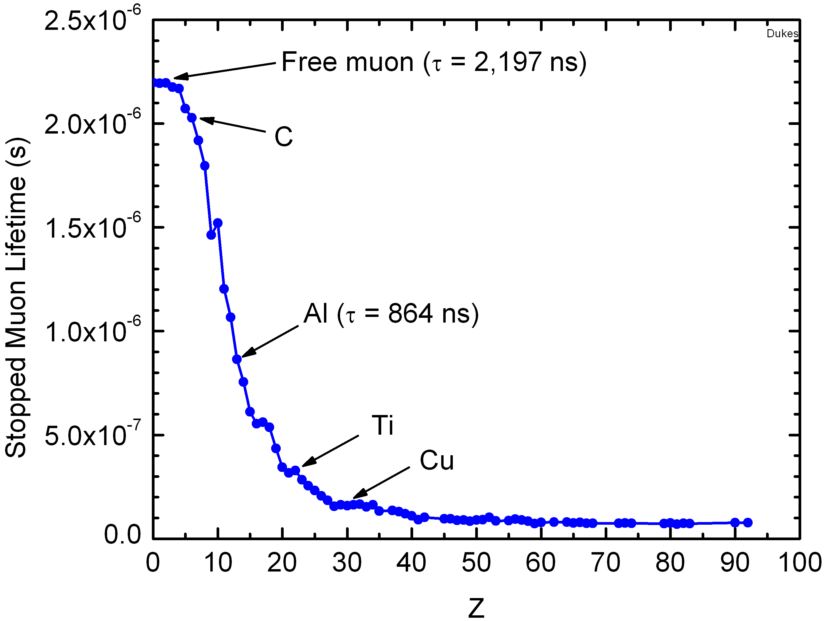
Come si effettua la ricerca di μ⁻N → e⁻N ?
Si rallentano i muoni in un mezzo
I muoni rapidamente (10⁻¹⁶s) orbitano fino a cadere in stato 1S
La loro vita media dipende dal nucleo
F. Grancagnolo CdS – Lecce 6 luglio 2011
9

Slide 8
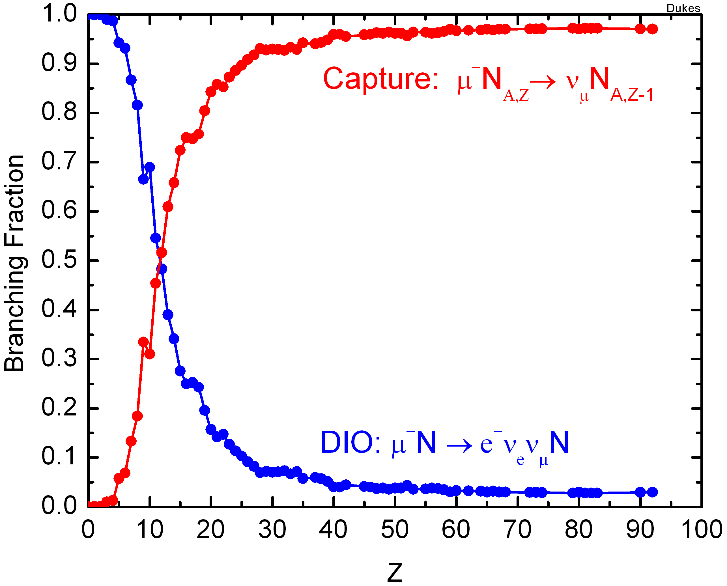
Come si effettua la ricerca di μ⁻N → e⁻N ?
Si rallentano i muoni in un mezzo
I muoni rapidamente (10⁻¹⁶s) orbitano fino a cadere in stato 1S
La loro vita media dipende dal nucleo
Probabilmente accadono due cose:
  - il muone è catturato dal nucleo:
  μ⁻N_{A,Z}→ν_{μ}N_{A,Z-1}
  - il muone decade in orbita:
  μ⁻N_{A,Z}→e⁻ν_{μ}ν_{e}N_{A,Z}
F. Grancagnolo CdS – Lecce 6 luglio 2011
10

Slide 9
Come si effettua la ricerca di μ⁻N → e⁻N ?
Si rallentano i muoni in un mezzo
I muoni rapidamente (10⁻¹⁶s) orbitano fino a cadere in stato 1S
La loro vita media dipende dal nucleo
Probabilmente accadono due cose:
  - il muone è catturato dal nucleo:
  μ⁻N_{A,Z}→ν_{μ}N_{A,Z-1}
  - il muone decade in orbita:
  μ⁻N_{A,Z}→e⁻ν_{μ}ν_{e}N_{A,Z}
In μ⁻N→e⁻N il muone interagisce coerentemente col nucleo lasciandolo nello stato fondamentale
  La segnatura è un singolo elettrone isolato di energia
  E_{e} = m_{μ} – E_{NR} - E_{b} ~ 104.97 MeV (Al)
Si misura il rapporto fra la conversione e la cattura
F. Grancagnolo CdS – Lecce 6 luglio 2011
11

Slide 10
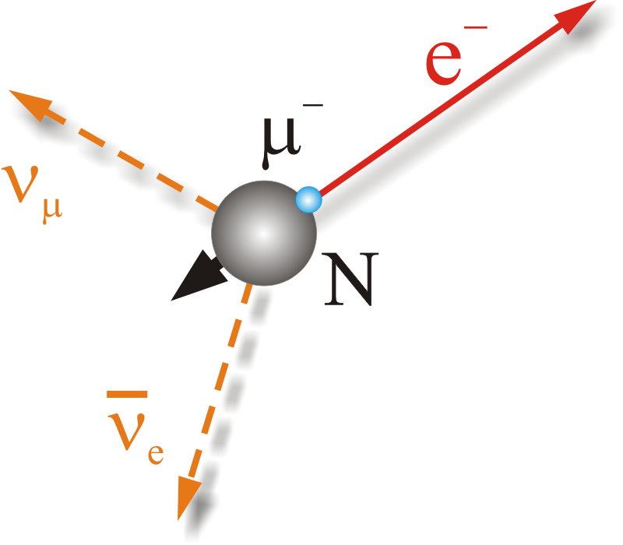
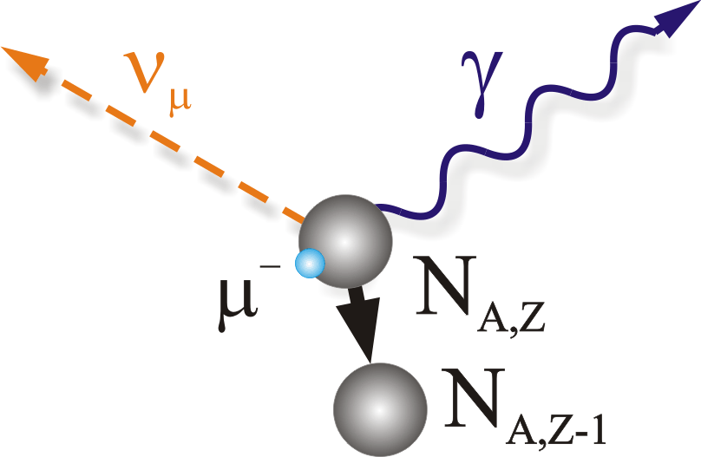
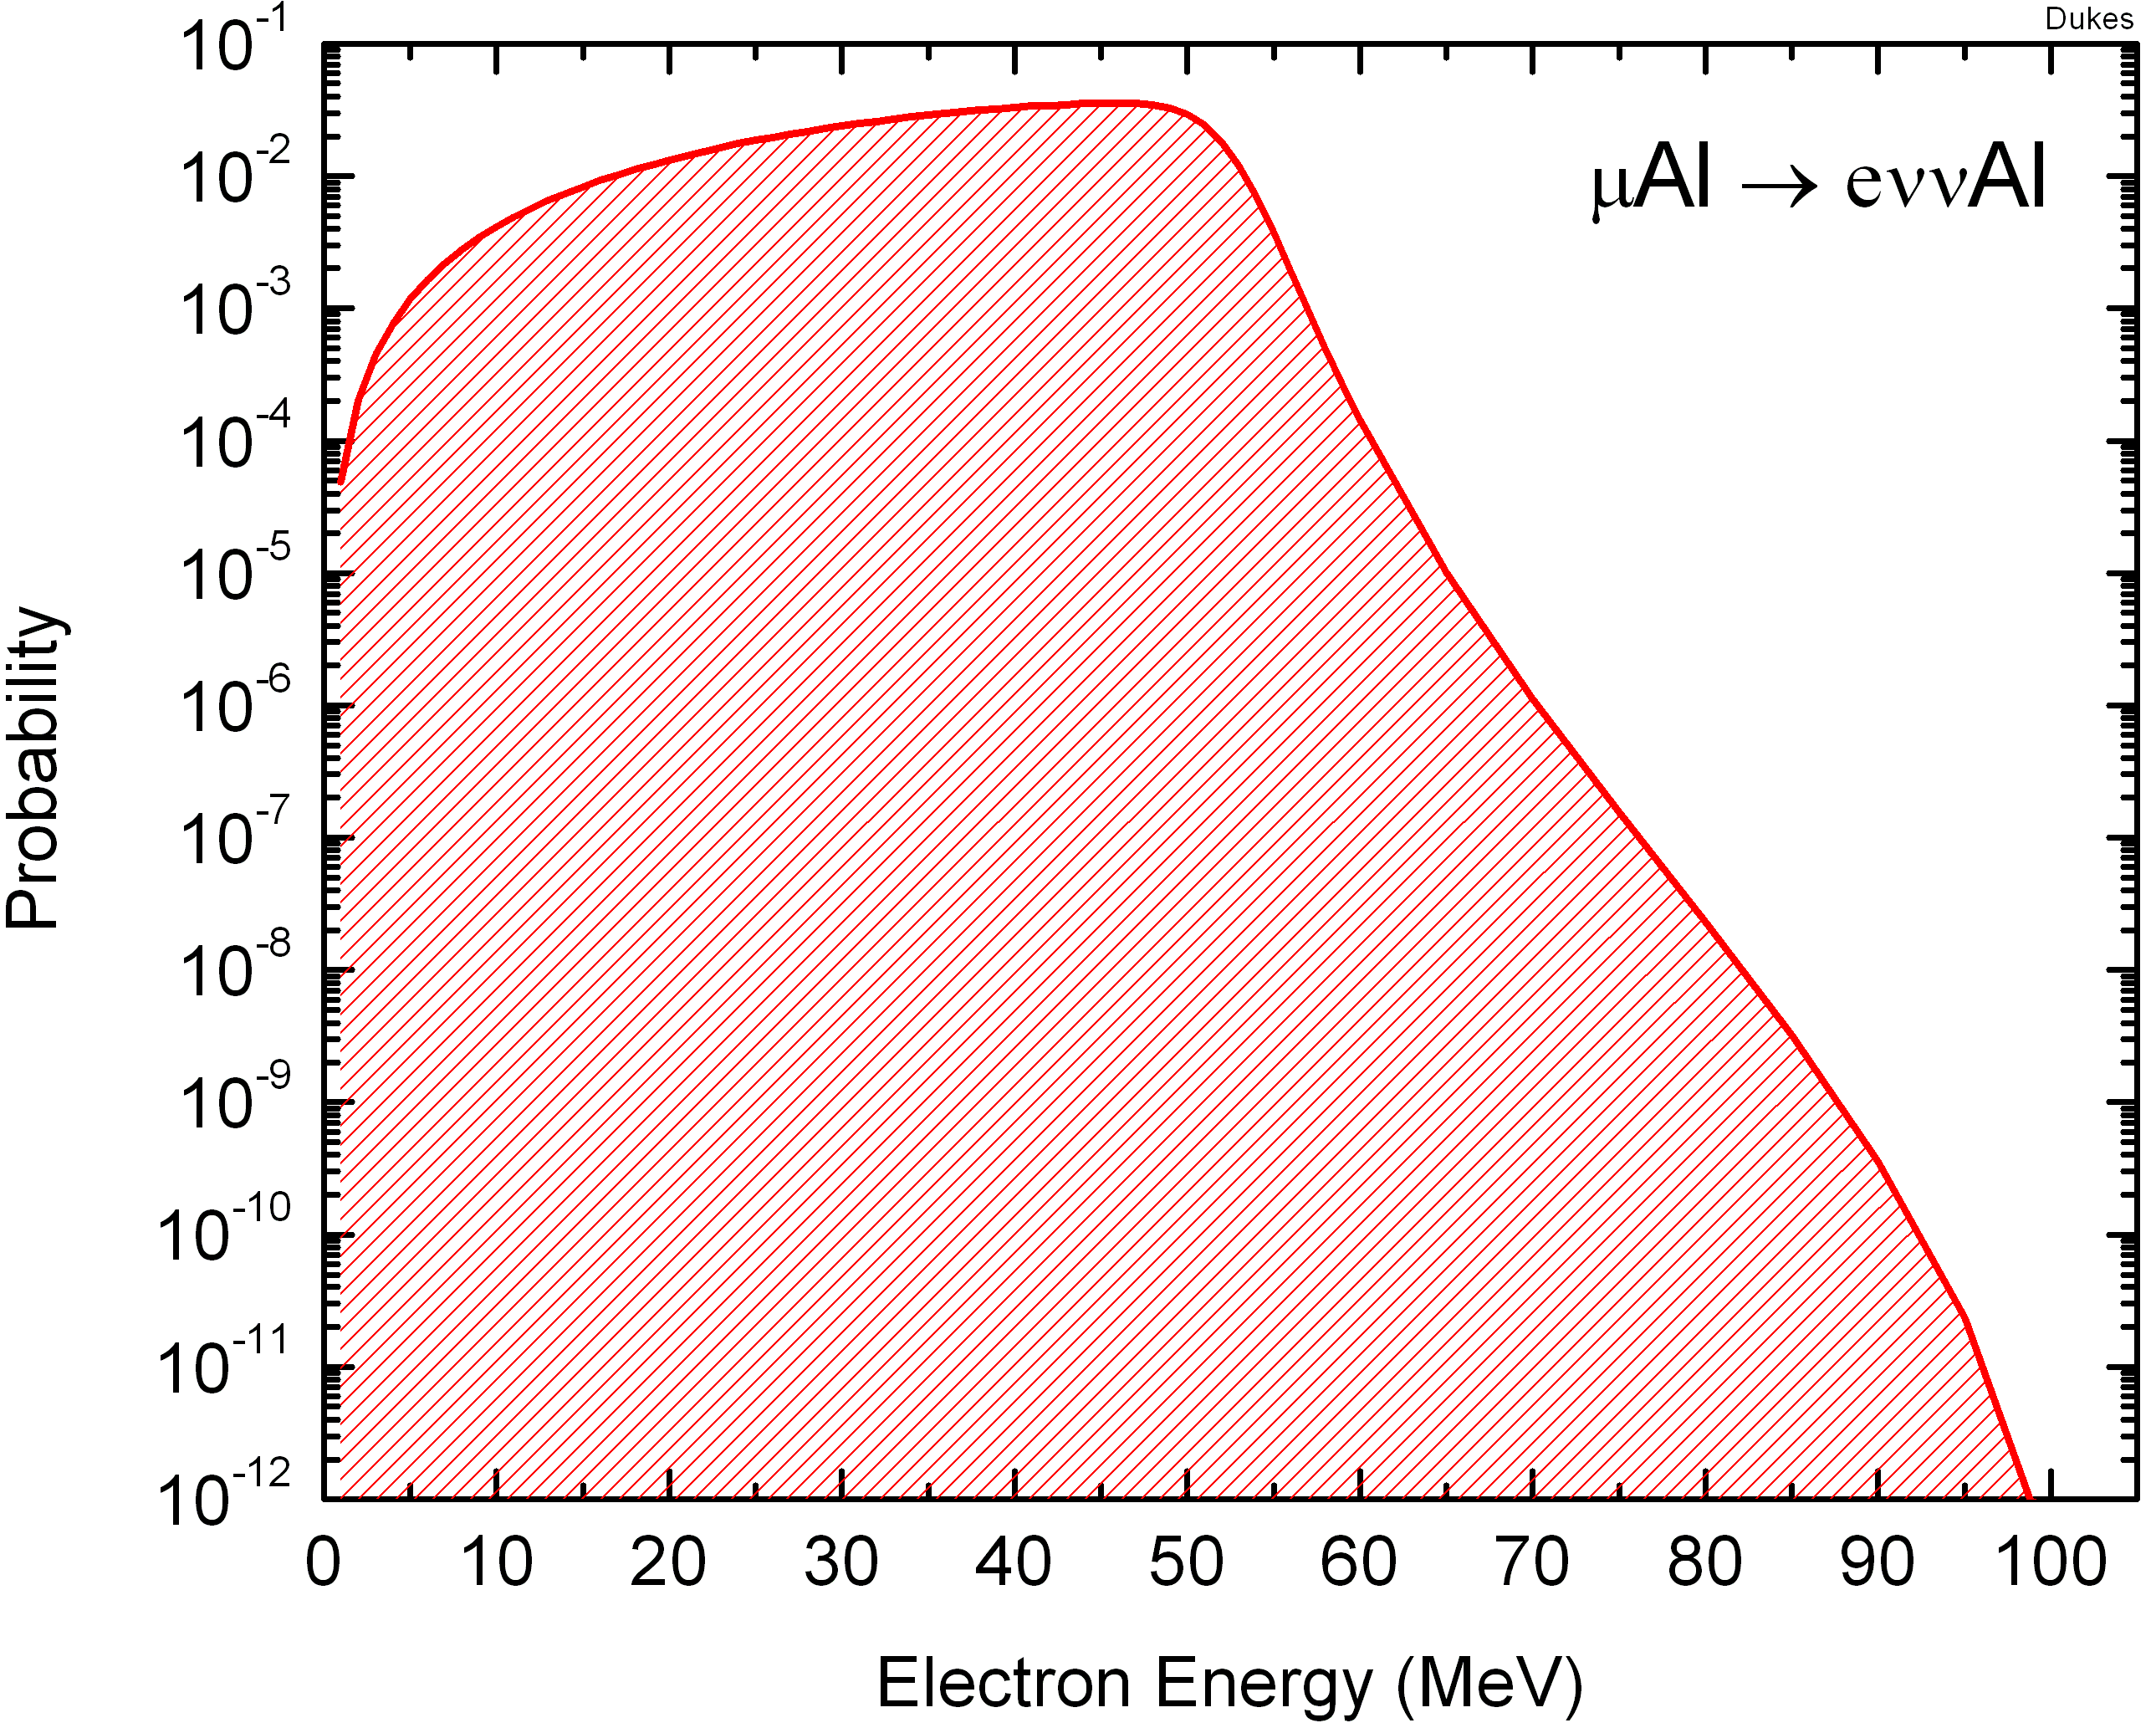
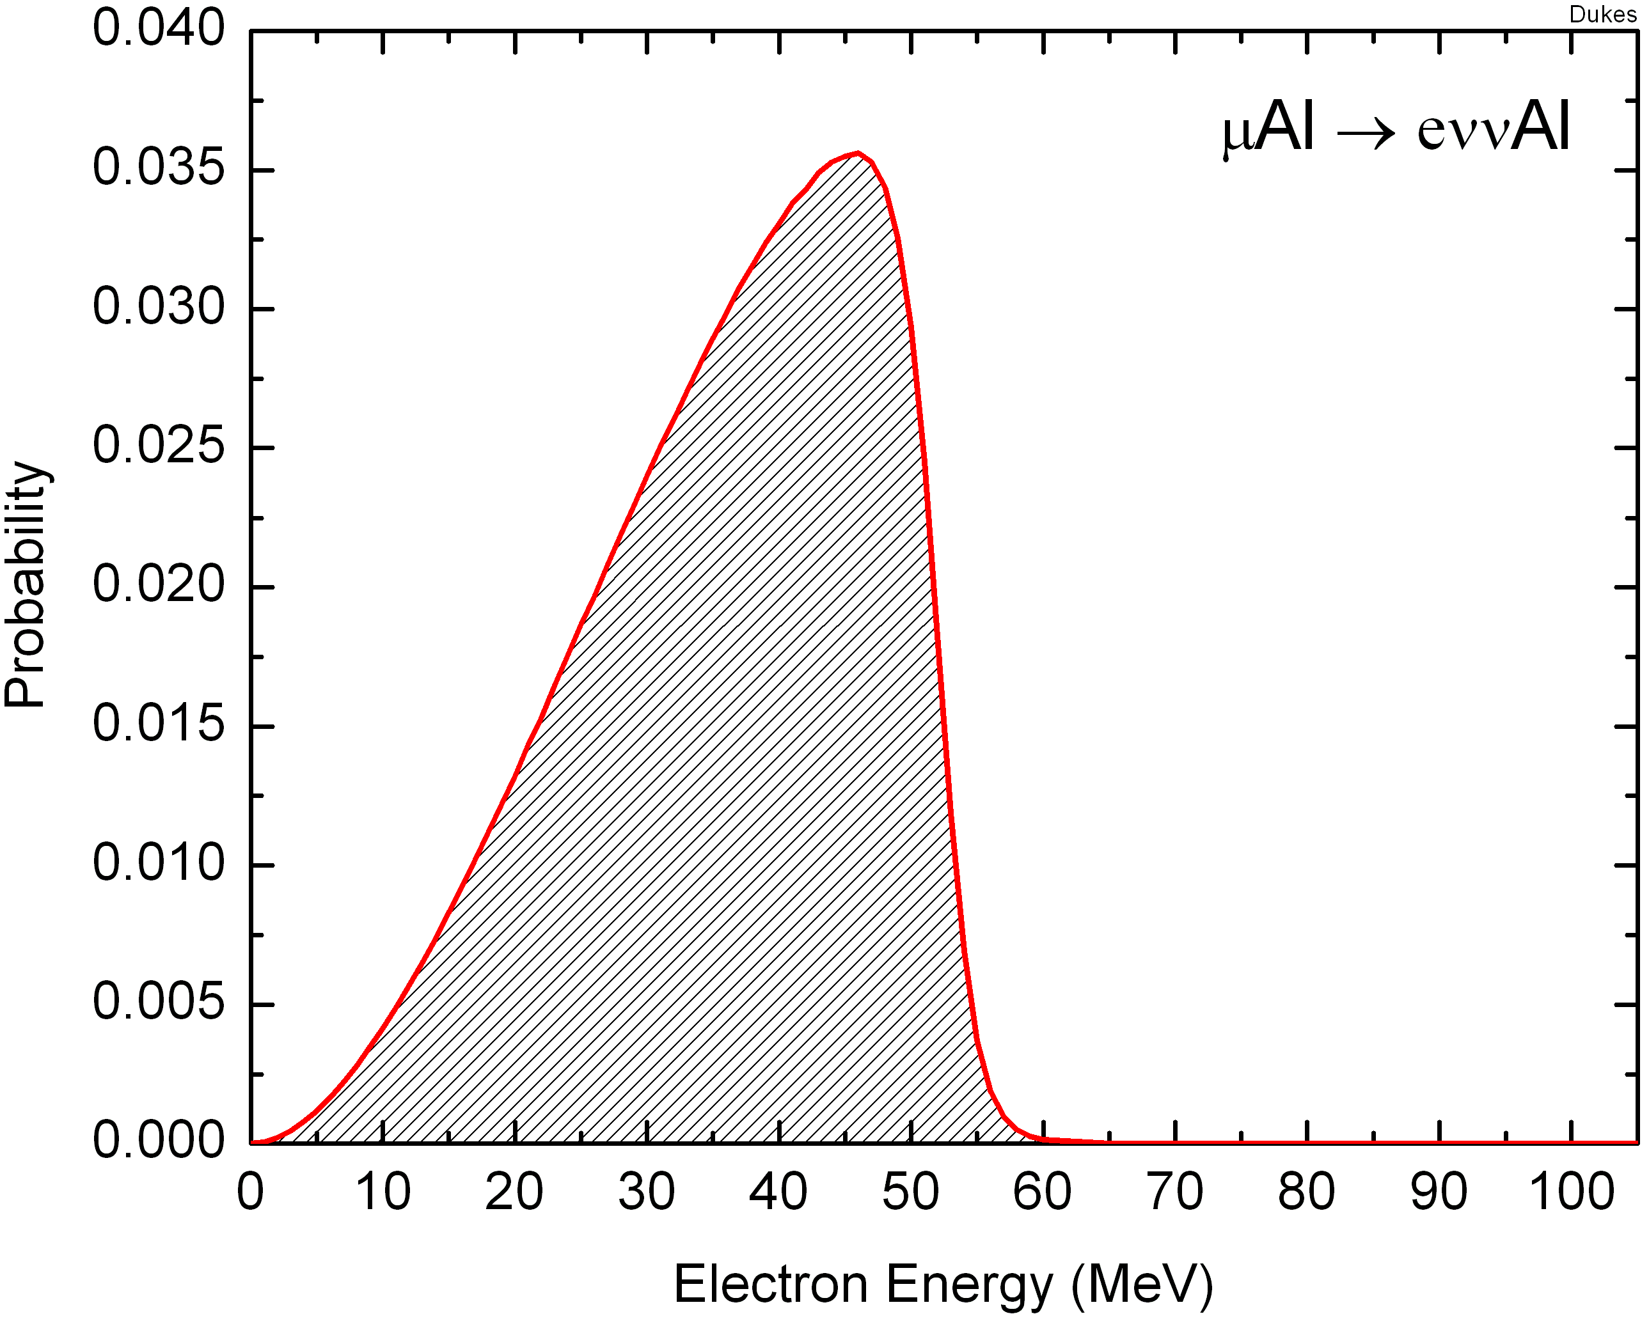
Quali sono i fondi di μ⁻N → e⁻N ?
1. Fondi dovuti ai muoni
Decadimenti In Orbita (DIO):
μ⁻N_{A,Z}→e⁻ν_{μ}ν_{e}N_{A,Z}
Nota: E_{e} < mc²-E_{NR}-E_{b} non E_{e} < ½mc²
▶ risolto con buona risoluzione in energia
Cattura Muonica Radiativa (RMC):
μ⁻N_{A,Z}→ν_{μ}γN_{A,Z-1}, γ→e⁺e⁻
Nota: E_{γmax}(Al) = 102.5 MeV
▶ scelta di bersaglio ristretta:
m_{Z-1} > m_{Z}
▶ risolto con buona risoluzione in energia
E~(E-E₀)⁵
F. Grancagnolo CdS – Lecce 6 luglio 2011
12

Slide 11
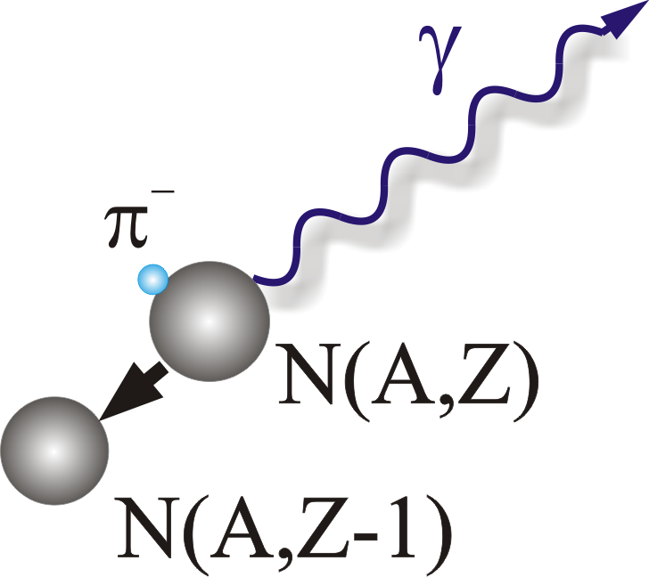
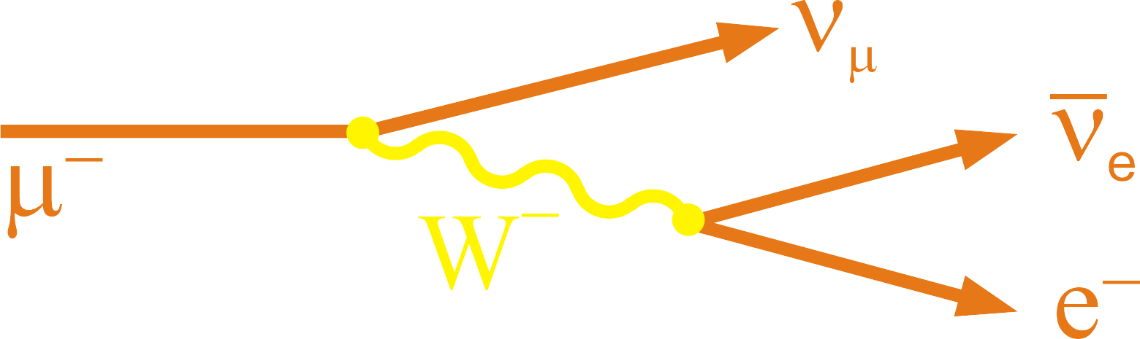
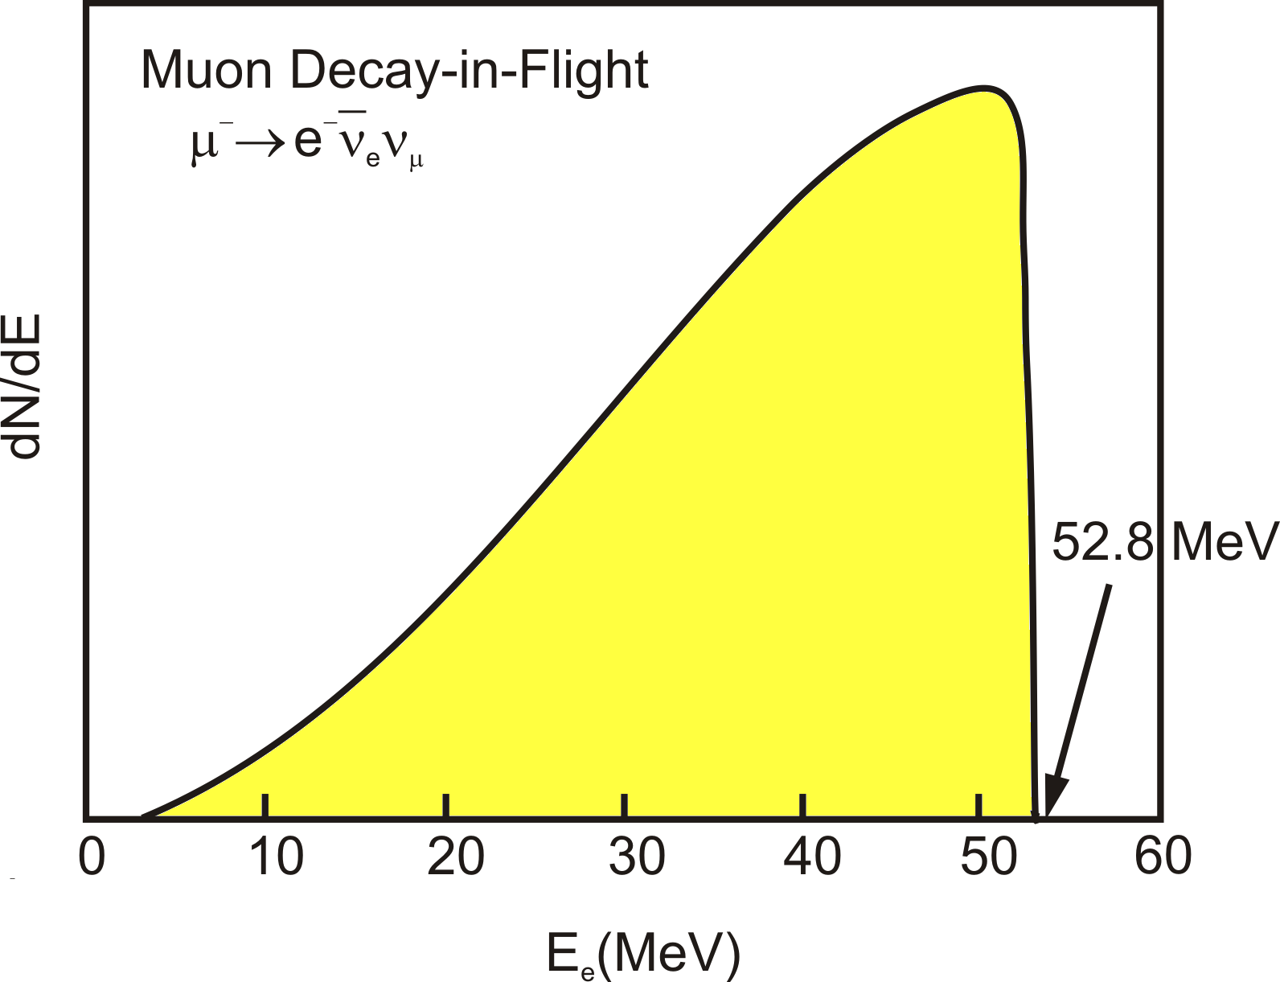
Quali sono i fondi di μ⁻N → e⁻N ?
2. Fondi sincroni col fascio
Cattura Pionica Radiativa (RPC):
π⁻N_{A,Z}→γN_{A,Z-1} , γ→e⁺e⁻
Nota: 1.2% con E_{γ} > 105 MeV
Decadimento dei muoni in volo:
μ⁻ → e⁻νν
Nota: poiché E_{e} < m_{μ}c²/2, p_{μ} > 77MeV/c
Elettroni di fascio diffusi dal bersaglio
Decadimento di pioni in volo:
π⁻ → e⁻ν_{e}
▶ risolto con estinzione interbunch di 10⁻⁹!
Annichilazione di antiprotoni
▶ risolto con sottile assorbitore
3. Fondi asincroni
Raggi cosmici
▶ risolto con schermaggio attivo-passivo
F. Grancagnolo CdS – Lecce 6 luglio 2011
15

Slide 12
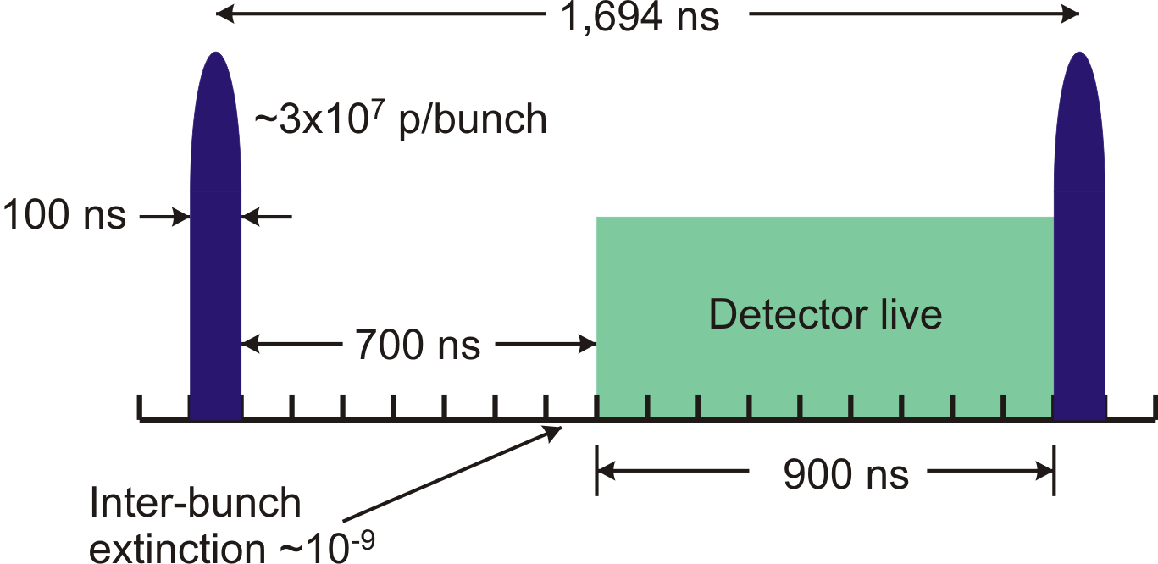
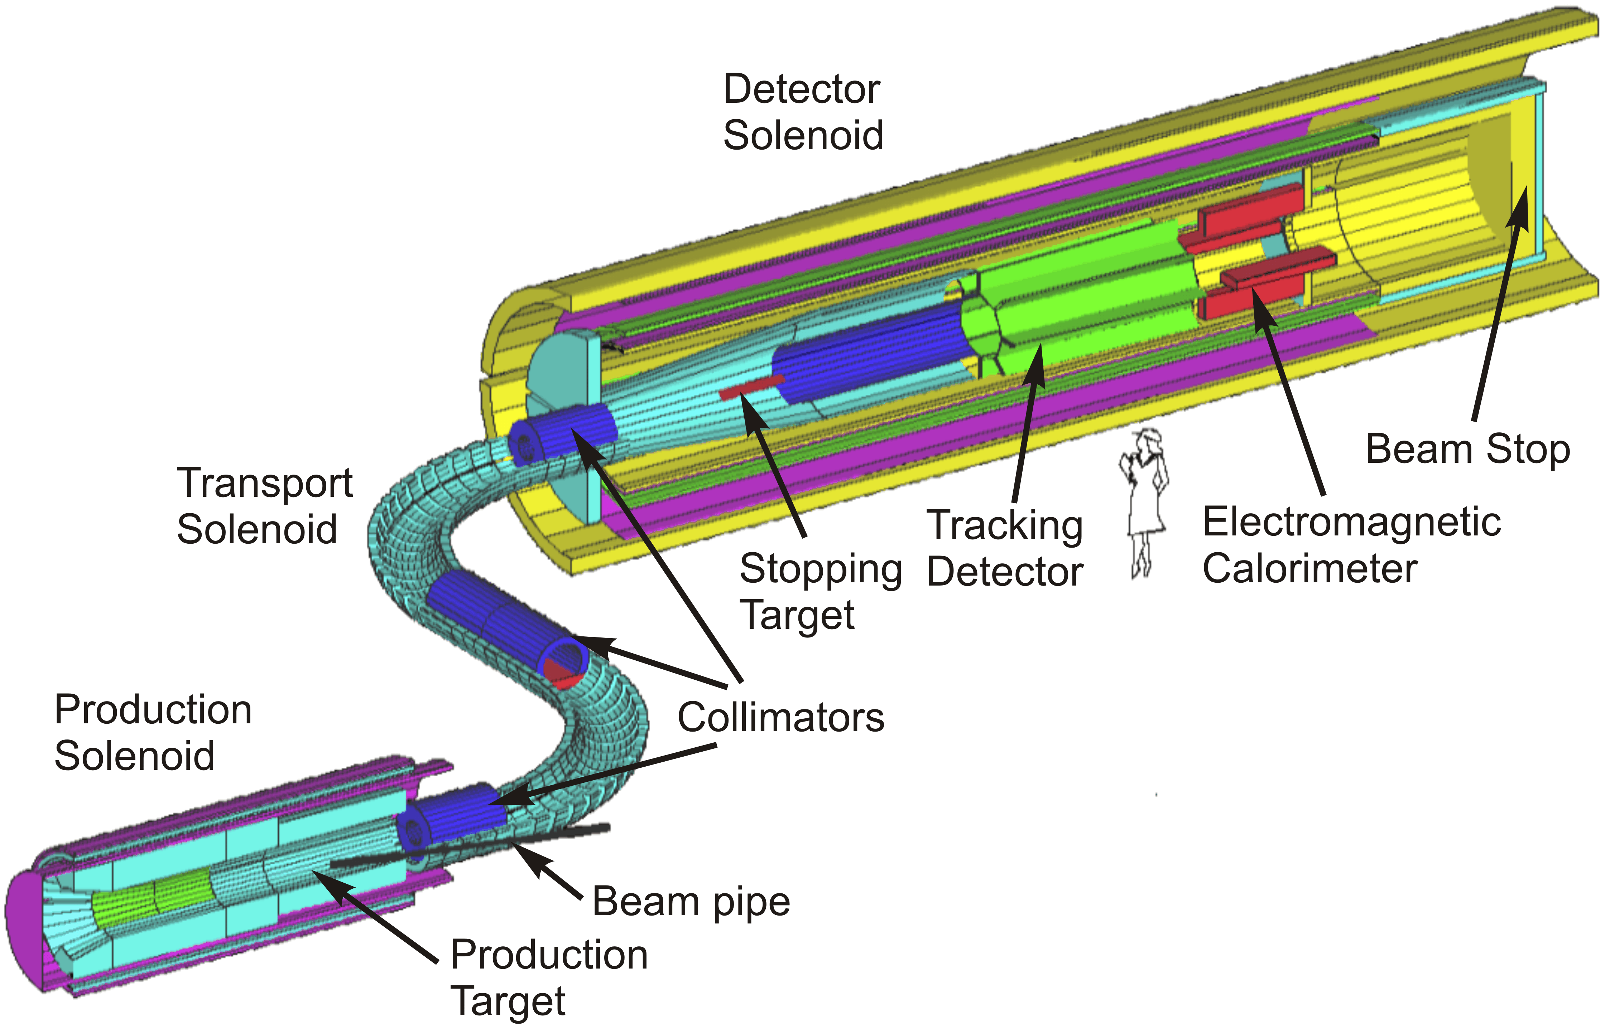
Lo spettrometro di Mu2e
Caratteristiche salienti
Campo a gradiente solenoidale per la cattura dei pioni
Trasporto dei muoni in un campo solenoidale curvo per eliminare cariche neutre e positive
Fascio impulsato per eliminare fondi sincroni
85,000 μ⁻ fermati ogni 1.7 μs
50 miliardi di μ⁻ fermati al sec
Ricerca di elettroni da 100 MeV spiraleggianti nel rivelatore
F. Grancagnolo CdS – Lecce 6 luglio 2011
18

Slide 13
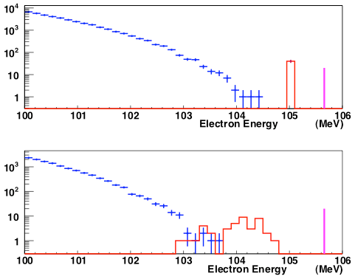
Come isolare il segnale
Rivelatore perfetto
M_{μ}
Coda dei DIO
Rivelatore reale
M_{μ}
Coda dei DIO
σ(E) ≈ 150 keV
E(shift) ≈ 1 MeV
F. Grancagnolo CdS – Lecce 6 luglio 2011
23

Slide 14
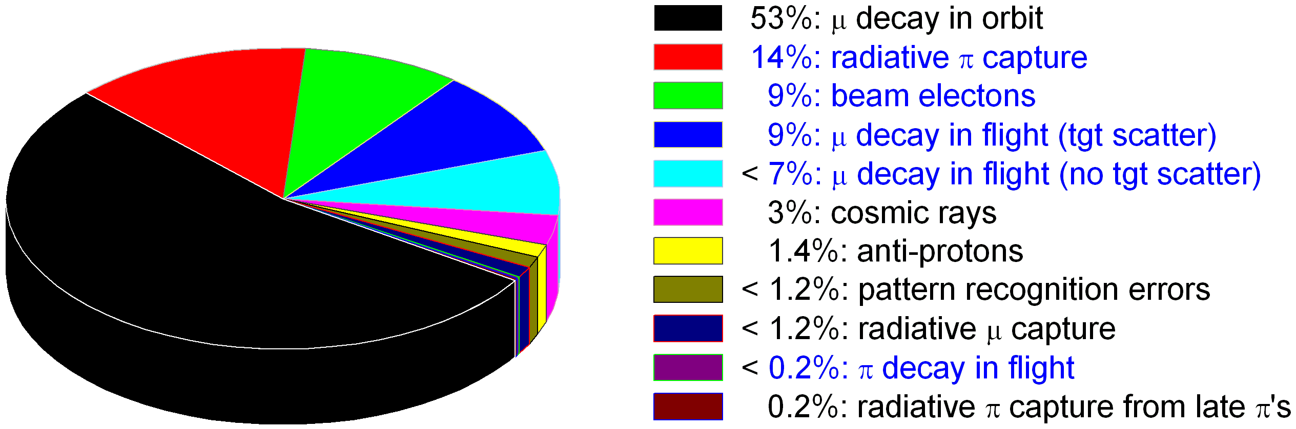
La sensibilità di Mu2e
Flusso di protoni | 1.8x10¹³ p/s
Intervallo di raccolta dati | 2x10⁷ s
Numero totale di protoni | 3.6x10²⁰ p
Numero di μ⁻ fermati/p incidente | 0.0025
Probabilità di cattura dei μ⁻ | 0.61
Frazione della finestra temporale | 0.49
Efficienza di trigger per gli e⁻ | 0.80
Efficienza di ricostr. e selezione | 0.19
Sensibilità (90% CL) | 6x10⁻¹⁷
Eventi rivelati per R_{μe} = 10⁻¹⁶ | 4
Eventi stimati di fondo | 0.4
Approssimativamente, la metà dei fondi è legata alla contaminazione interbunch
F. Grancagnolo CdS – Lecce 6 luglio 2011
24

Slide 15
Attività svolta nell’ultimo anno
Struttura meccanica
  La gabbia dei fili
  Il contenitore del gas
Studi di Tracking
  Efficienza
  Risoluzione
  Backgrounds
  Track finding
Test di laboratorio
  Drift a bassa pressione
  Generatore di Raggi X
  Tri-tubo
Costruzione prototipo
Beam test in campo magnetico
F. Grancagnolo CdS – Lecce 6 luglio 2011
25

Slide 16
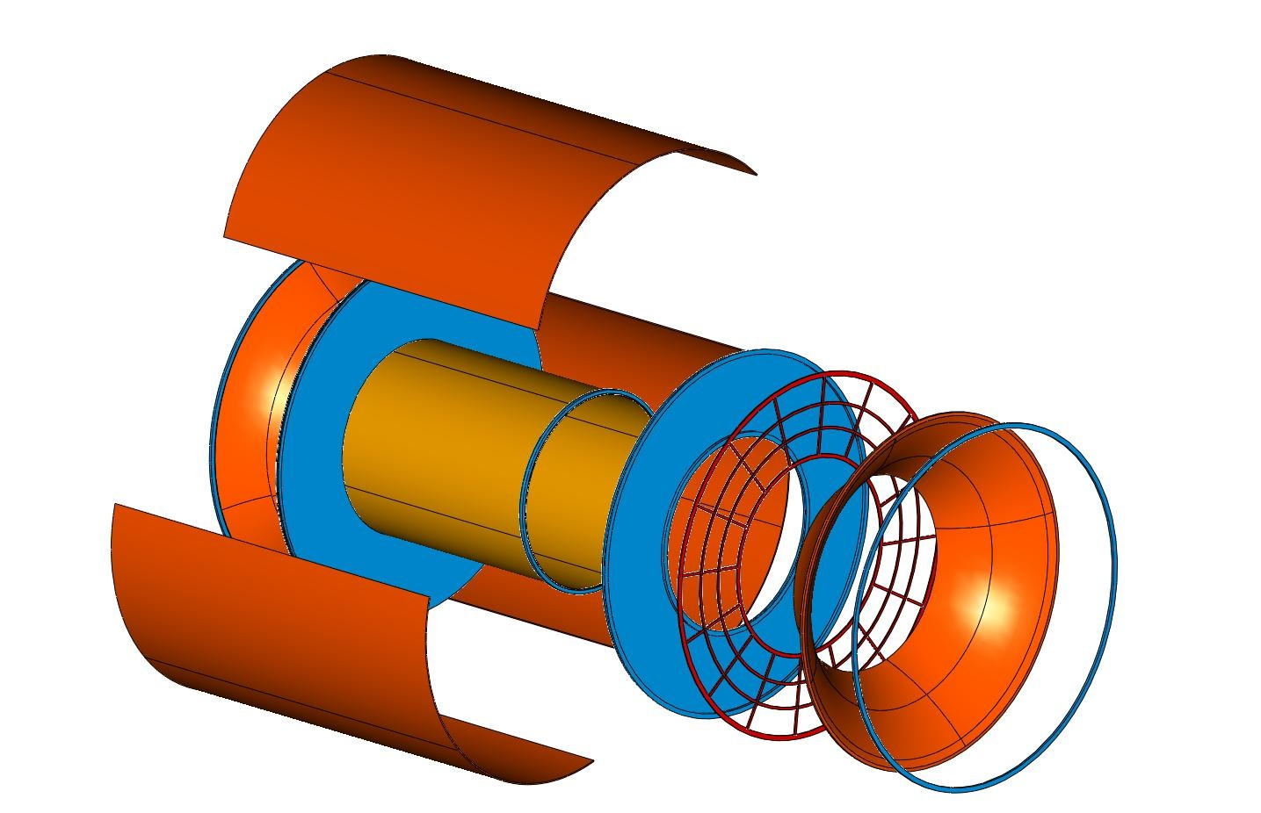
Struttura meccanica
Concetto innovativo per gli End-plates
Separare la funzione della tenuta dei fili da quella della tenuta di gas
la gabbia che regge i fili
è indeformabile, ma non
necessariamente
a tenuta di gas
il contenitore del gas,
sottoposto alla pressione
del gas, può, così,
sostenere anche grandi
deformazioni
il carico dovuto alla
tensione dei fili e alla
pressione del gas è
sostenuto interamente
dal cilindro esterno
F. Grancagnolo CdS – Lecce 6 luglio 2011
26

Slide 17
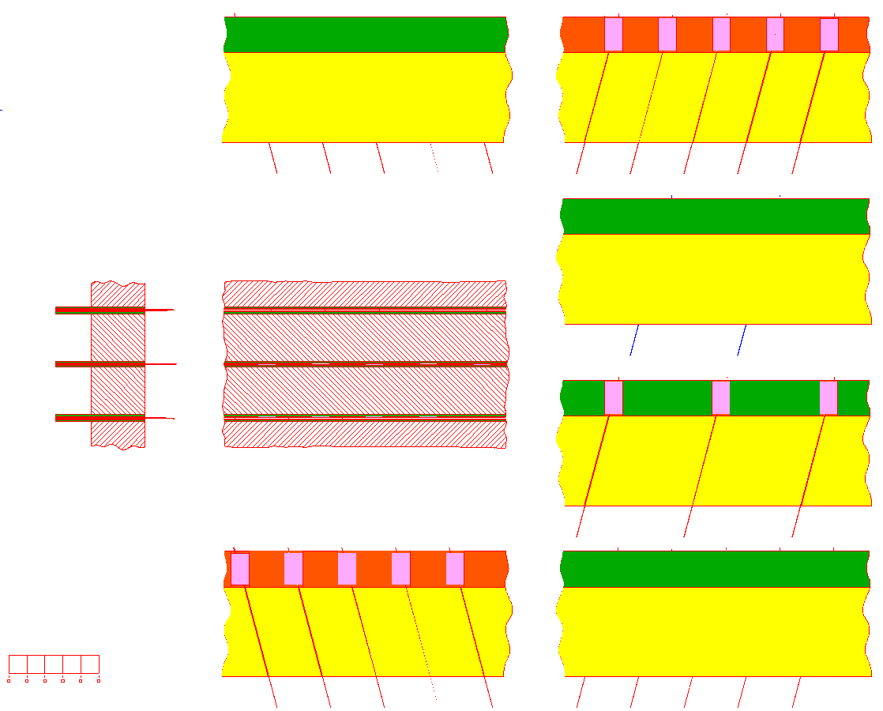
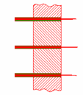
La Gabbia dei fili
Una tecnica analoga
si sta adoperando per
la costruzione del
I-tracker prototype
Cu (~20 µm)
Sn (~30 µm)
Glue (50 µm)
FR4-KAPTON (100-300 µm)
Filler C-foam/PC
sense wire
(Mo (Au) 20 μm)
0.5 x 0.5 mm pads
with 250 μm solder
No feedthroughs!
field wire
(Al (Ag) 40 μm)
Equivalente a <0.040 g/cm² e 0.0015 X₀ !!!
F. Grancagnolo CdS – Lecce 6 luglio 2011
27

Slide 18
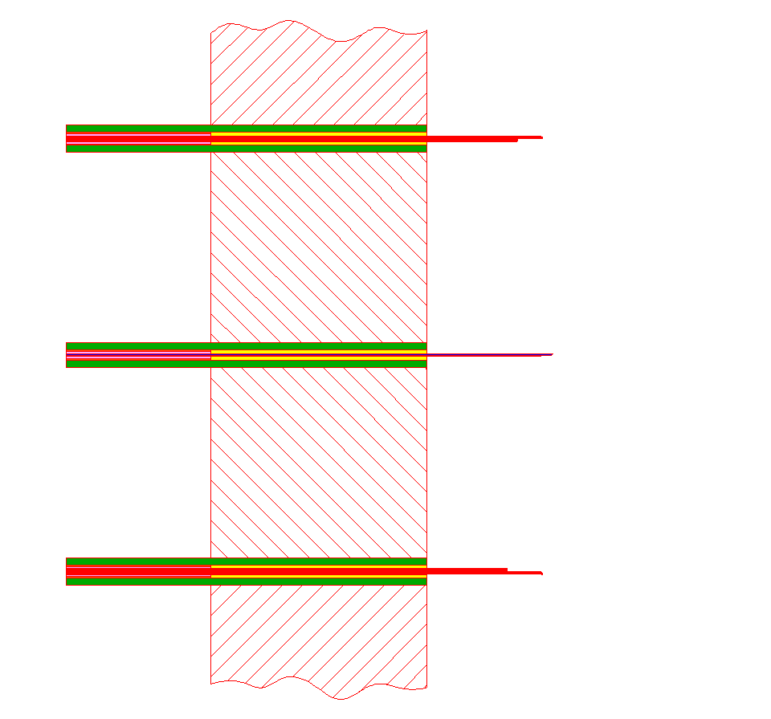
La Gabbia dei fili
Una tecnica analoga
si sta adoperando per
la costruzione del
I-tracker prototype
Cu (~20 µm)
Cu (~20 µm)
Sn (~30 µm)
Sn (~30 µm)
Glue (50 µm)
Glue (50 µm)
FR4-KAPTON (100-300 µm)
FR4-KAPTON (100-300 µm)
Filler C-foam/PC
Filler C-foam/PC
sense wire
(Mo (Au) 20 μm)
0.5 x 0.5 mm pads
with 250 μm solder
No feedthroughs!
No feedthroughs!
field wire
(Al (Ag) 40 μm)
Equivalente a <0.040 g/cm² e 0.0015 X₀ !!!
F. Grancagnolo CdS – Lecce 6 luglio 2011
28

Slide 19
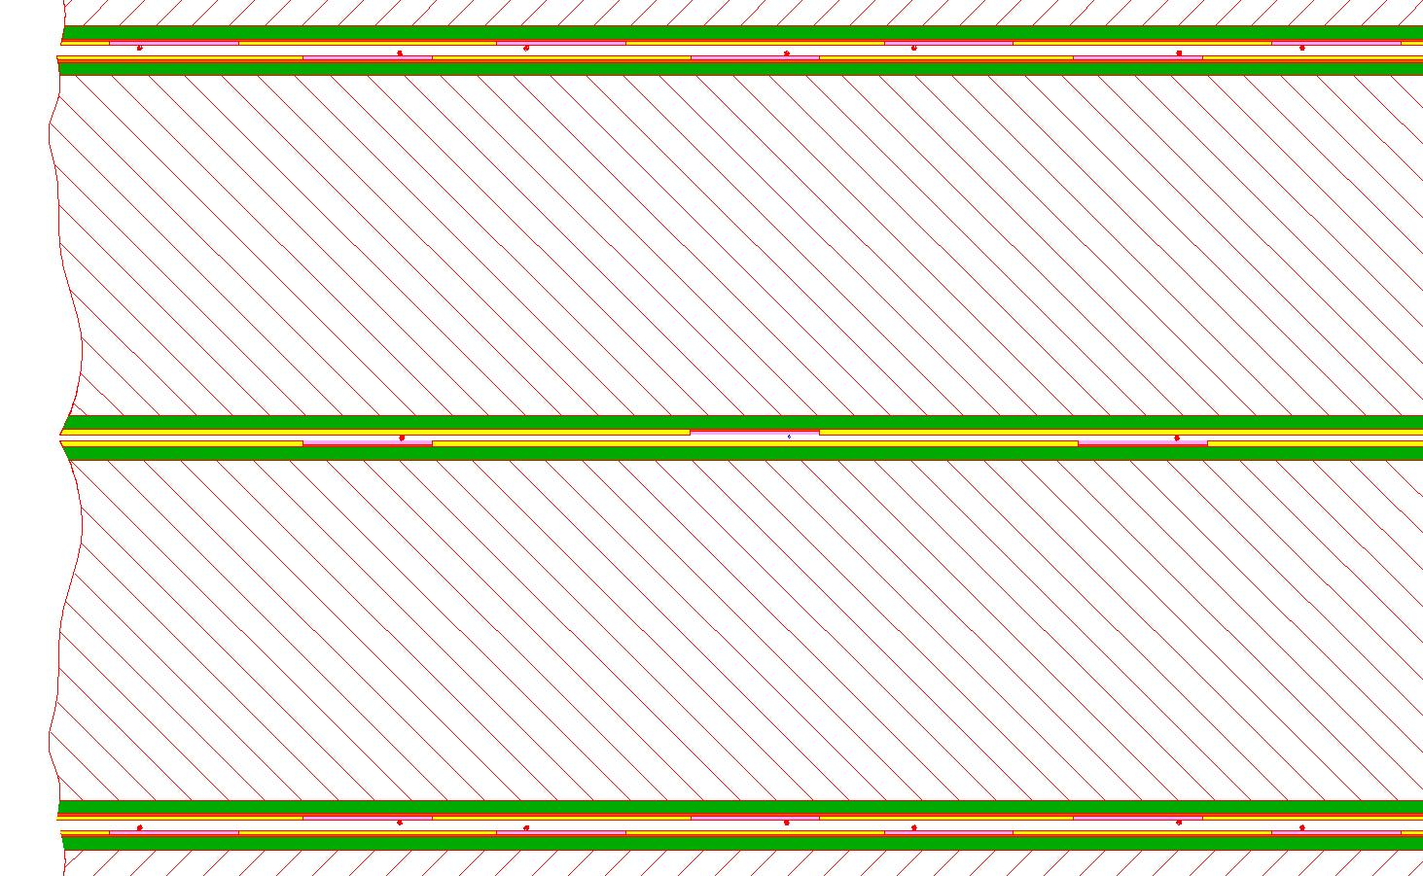
La Gabbia dei fili
Una tecnica analoga
si sta adoperando per
la costruzione del
I-tracker prototype
Cu (~20 µm)
Cu (~20 µm)
Sn (~30 µm)
Sn (~30 µm)
Glue (50 µm)
Glue (50 µm)
FR4-KAPTON (100-300 µm)
FR4-KAPTON (100-300 µm)
Filler C-foam/PC
Filler C-foam/PC
sense wire
(Mo (Au) 20 μm)
sense wire (Mo (Au) 20 μm)
sense wire (Mo (Au) 20 μm)
0.5 x 0.5 mm pads
with 250 μm solder
0.5 x 0.5 mm pads
with 250 μm solder
No feedthroughs!
No feedthroughs!
field wire (Al (Ag) 40 μm)
field wire (Al (Ag) 40 μm)
field wire
(Al (Ag) 40 μm)
Equivalente a <0.040 g/cm² e 0.0015 X₀ !!!
F. Grancagnolo CdS – Lecce 6 luglio 2011
29

Slide 20
La Gabbia dei fili: esempio
F. Grancagnolo CdS – Lecce 6 luglio 2011
30

Slide 21

Il contenitore del gas
Strategia della progettazione
Modello Geometrico + Vincoli e Carichi in caso di un
materiale isotropo (1 mm Al)
Griglia e Analisi a Elementi Finiti
F. Grancagnolo CdS – Lecce 6 luglio 2011
31

Slide 22

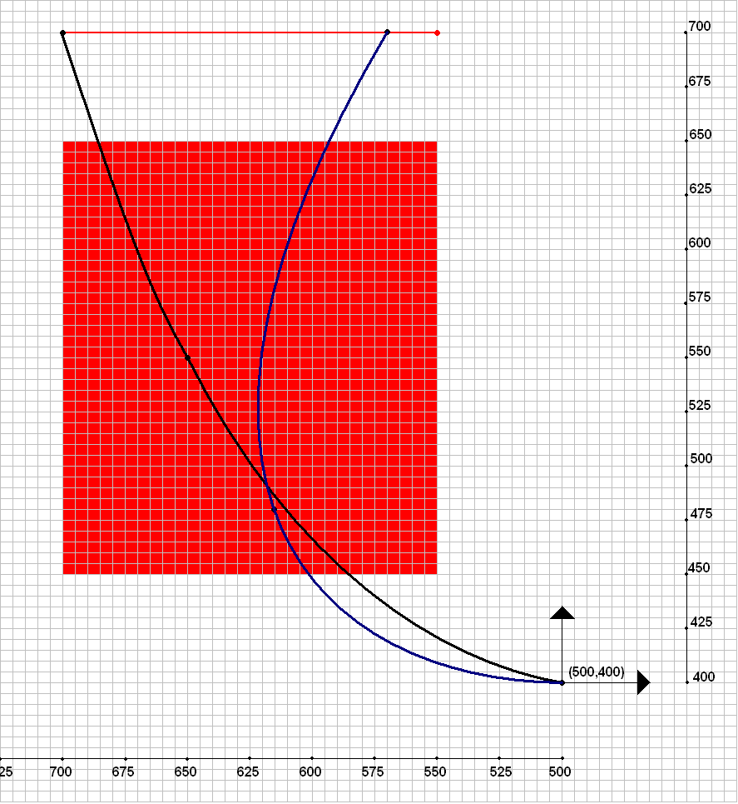
Il contenitore del gas
Strategia della progettazione
Analisi dei risultati e definizione parametri
Procedura di Ottimizzazione
Constraints
Inner, Outer Diameter
and Length at inner diameter
Parameters
Mid-point and Length at outer
diameter within shown limits.
Objectives
Minimize Maximum Stress
Maximize Safety Factor
Min. Stress at Inner Boundary
F. Grancagnolo CdS – Lecce 6 luglio 2011
32

Slide 23

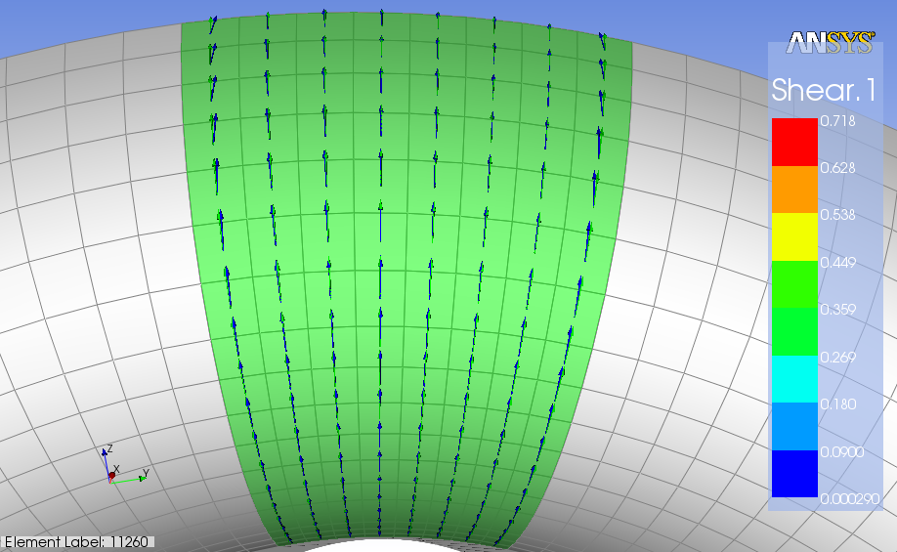
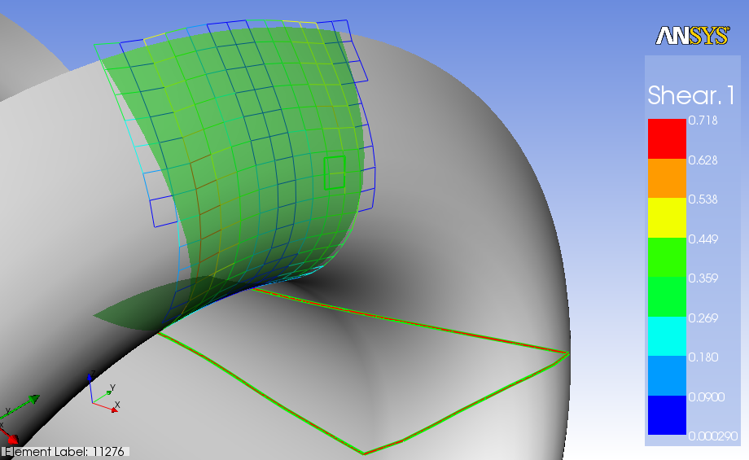
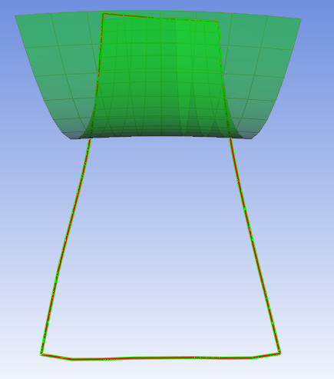
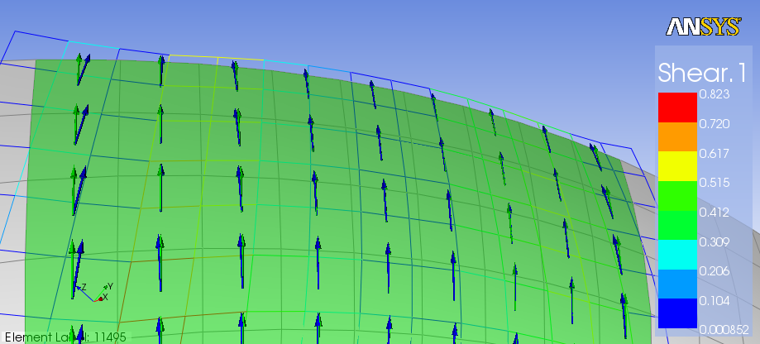
Il contenitore del gas
Strategia della progettazione
Soluzione preliminare con materiale isotropo
Prototipizzazione Virtuale del Laminato,
Drappeggio, Sviluppo Piano, Stesura ed Orientazione della Fibra
F. Grancagnolo CdS – Lecce 6 luglio 2011
33

Slide 24
Il contenitore del gas
Soluzioni Preliminari Proposte
Fattori di sicurezza raggiunti con le seguenti configurazioni:
End Plates:
  4 plies di fibra di carbonio x 60 μm per un totale di
  0.040 g/cm² (equivalenti a 2 stazioni di straw tubes)
Inner Cylinder:
  4 plies di fibra di carbonio x 60 μm in sandwich con un core di schiuma di carbonio (0.08 g/cm³) per un totale di
  0.080 g/cm² (equivalenti a 4 stazioni di straw tubes)
  oppure
  core di alveolare di Nomex o Al per un totale di
  0.060 g /cm².
Procedura di ottimizzazione lunga e complessa, ma parametrica.
Test strutturali su provini.
F. Grancagnolo CdS – Lecce 6 luglio 2011
34

Slide 25



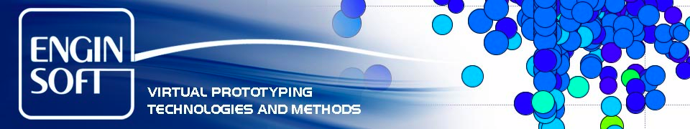
Meccanica - Acknowledgments
A. L’Erario, bors. tecnol. INFN – dottoranda
S. Maffezzoli, P.O. di Materiali Compositi
S. Rella, bors. tecnol. INFN – dottoranda
F. Rossetti, tesi specialistica - EnginSOFT
Santaloia, laureando specialistica
G. Zavarise, P.O. di Scienze delle Costruzioni
Dipartimento di Ingegneria dell’Innovazione
Università del Salento, Lecce
I.N.F.N. Sezione di Lecce
M. Perillo,
EnginSOFT
Mesagne, BR
Distributore di ANSYS per l’Europa
http://www.enginsoft.com/
F. Grancagnolo CdS – Lecce 6 luglio 2011
35

Slide 26
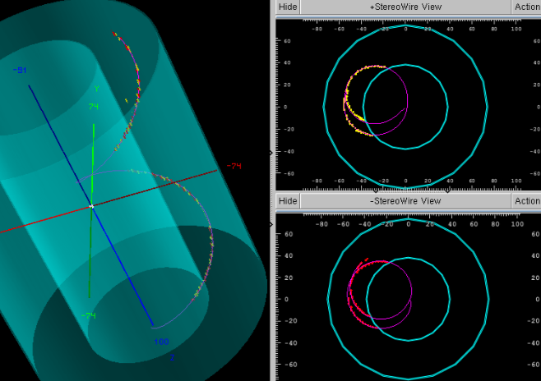
Studi di efficienza
F. Grancagnolo CdS – Lecce 6 luglio 2011
36

Slide 27
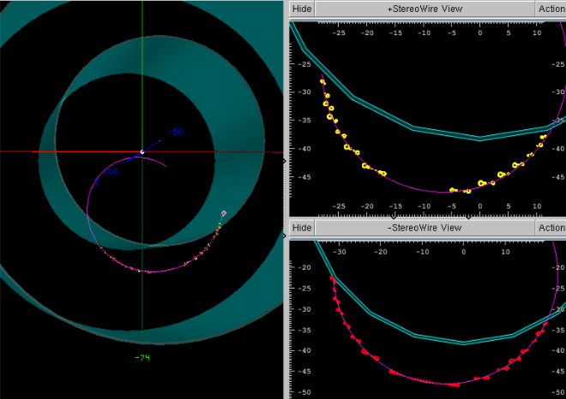
Studi di efficienza
F. Grancagnolo CdS – Lecce 6 luglio 2011
37

Slide 28
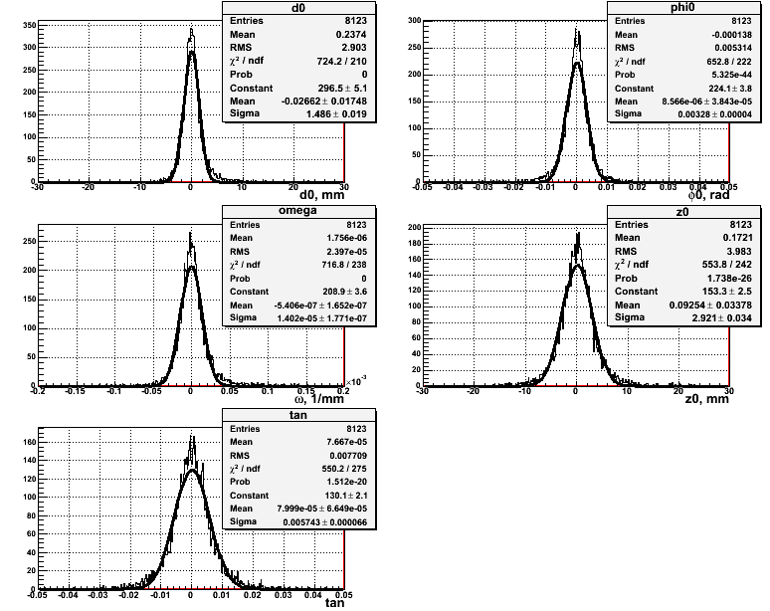
Studi di risoluzione
Preliminary
F. Grancagnolo CdS – Lecce 6 luglio 2011
38

Slide 29
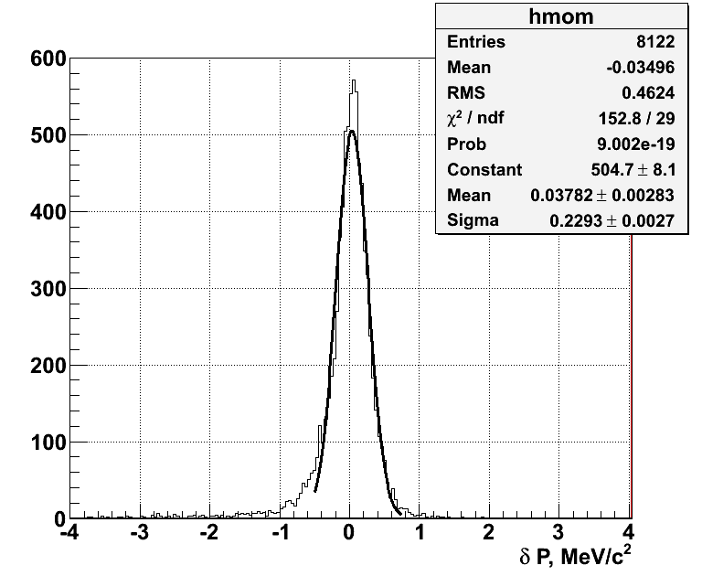
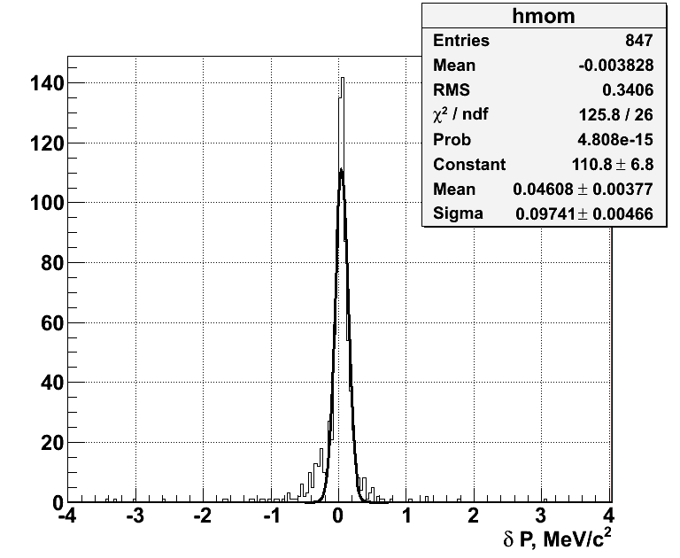
Studi di risoluzione in momento
spessore pareti:
End-plates
0.100 g/cm²
Inner cylinder
0.120 g/cm²
NO WALLS
Preliminary
Δp = 230 keV
Δp = 100 keV
F. Grancagnolo CdS – Lecce 6 luglio 2011
39

Slide 30
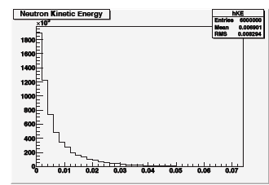
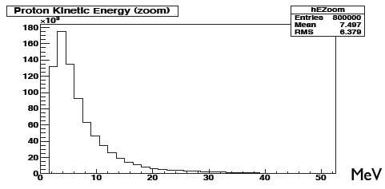
Studi di background
Studi di background
Contributo di Gianni Onorato
Spettri di energia cinetica dei fondi analizzati
Neutroni dalla cattura nucleare (da simulazione MARS)
DIO (articoli Shanker + Watanabe – da migliorare)
Protoni dalla cattura nucleare ( JEPT 33(1971) – PRL 20(1967) )
Tempi di generazione delle particelle dalle targhette:
Proton pulse + tempo di arrivo dei muoni alle targhette + tempo di decadimento dei muoni in Al.
Tre cicli da 1694 ns sono sommati l’uno sull’altro per simulare I residui dei bunch precedenti
F. Grancagnolo CdS – Lecce 6 luglio 2011
F. Grancagnolo CdS – Lecce 6 luglio 2011
40
40

Slide 31
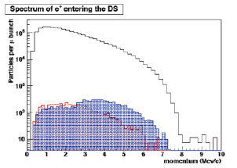
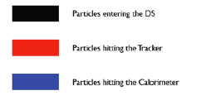
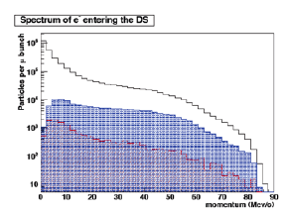
Studi di background
Studi di background
Contributo di Gianni Onorato
Fondi nel DS provenienti dal beam flash
Particle | Ingresso del DS | Fermati dale targhette | Hiting Ttracker (n. hit in media) | Hitting Calo (n. hit media)
Electrons | 11.361.000 | 5.276.000 | 13.860 (4) | 131.550 (1)
Positrons | 2.279.000 | 1.724.000 | 4.590 (3) | 27.000 (1)
Muons | 260.200 | 98.800 | Da valutare | Da valutare
Photons | 23.900 | 15 | 40 (15) | 155 (1)
Positive muons | 1.810 | 890 | Da valutare | Da valutare
Negative pions | 840 | 48 | Da valutare | Da valutare
Neutrons | 26 | 0 | No hit | No hit
90% delle hit provenienti dal beam flash sono all’interno di 250 ns
F. Grancagnolo CdS – Lecce 6 luglio 2011
F. Grancagnolo CdS – Lecce 6 luglio 2011
40
40bis

Slide 32
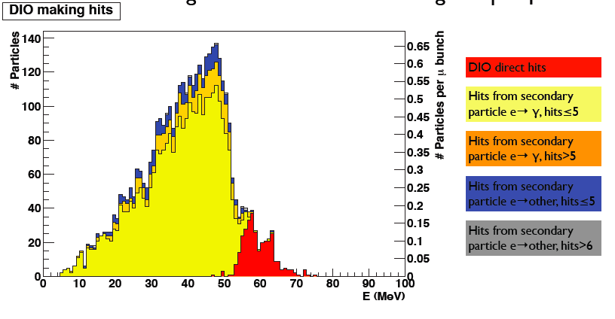
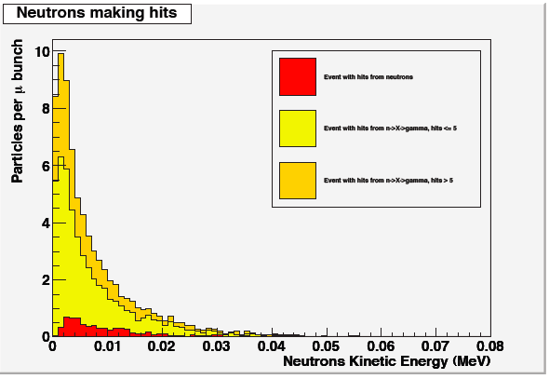
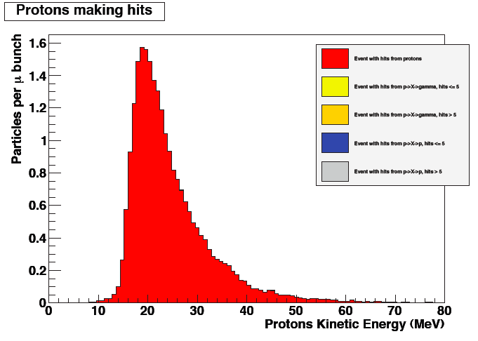
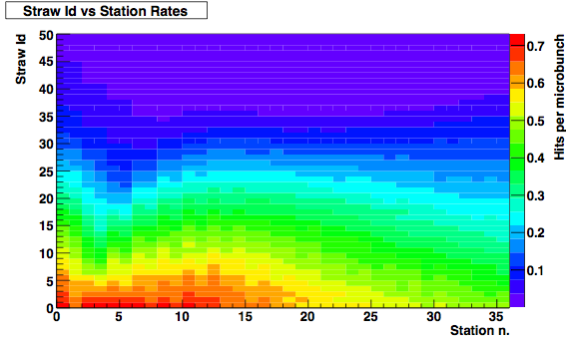
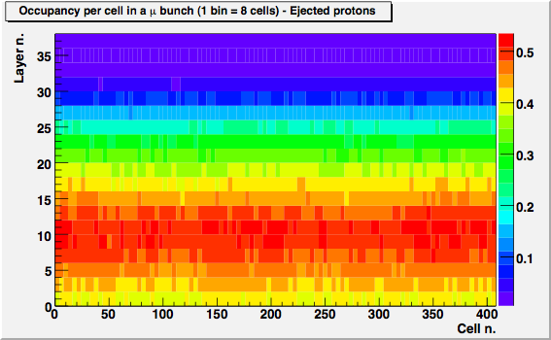
Studi di background
Studi di background
Contributo di Gianni Onorato
Rates dei fondi nel TTracker
Protoni dalla cattura nucleare: Ttracker vs ITracker
F. Grancagnolo CdS – Lecce 6 luglio 2011
F. Grancagnolo CdS – Lecce 6 luglio 2011
40
40 ter

Slide 33
Studi di track finding
Contributo di Gianfranco Tassielli
F. Grancagnolo CdS – Lecce 6 luglio 2011
41

Slide 34
Software - Acknowledgments
F. Ignatov, BINP Novosibirsk, fondi FAI-INFN
G. Onorato, Ric. Univ. Marconi, Roma – INFN Le
G. Tassielli, Ric. Univ. Marconi, Roma – INFN Le
F. Grancagnolo CdS – Lecce 6 luglio 2011
42

Slide 35
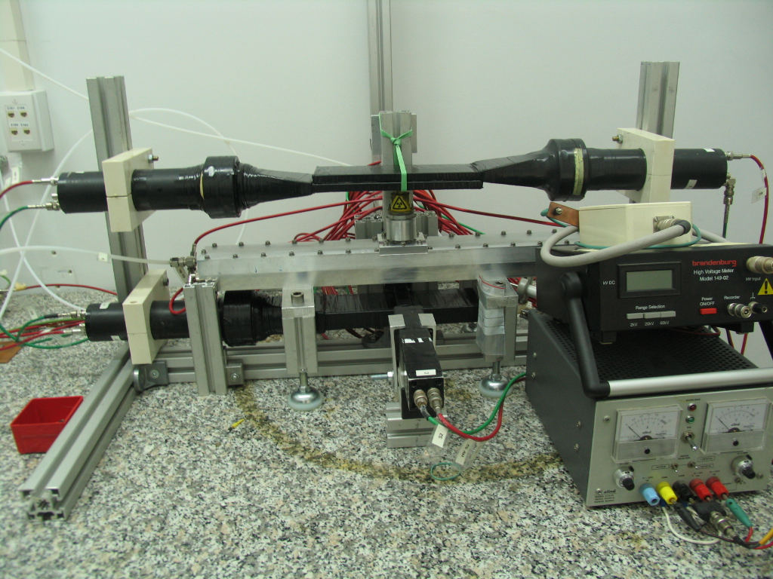
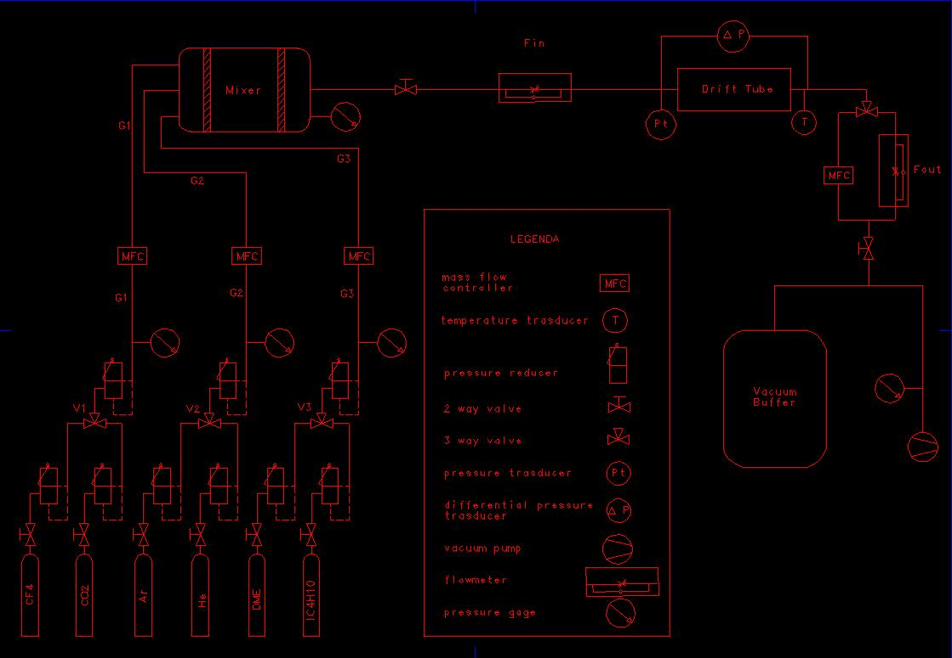
Studi di laboratorio: drift a low p
Tubo a drift
1.0 cm dia.
30 cm lungh.
terminato
filo di sense
20 μm W(Au)
x10 ampl.
(MAR6)
100 Hz trigger
Sr⁹⁰ β source
F. Grancagnolo CdS – Lecce 6 luglio 2011
43

Slide 36
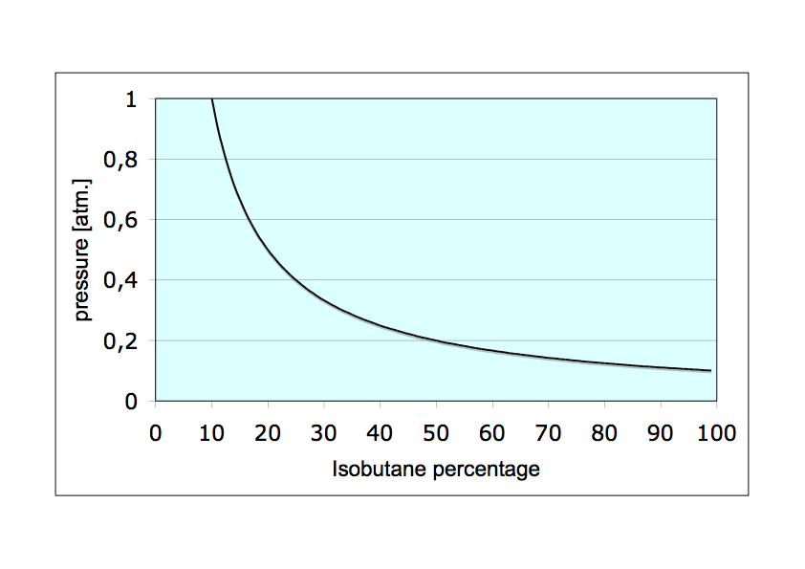
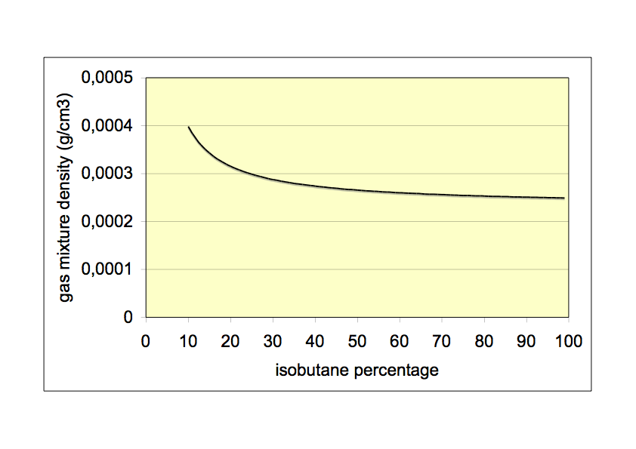
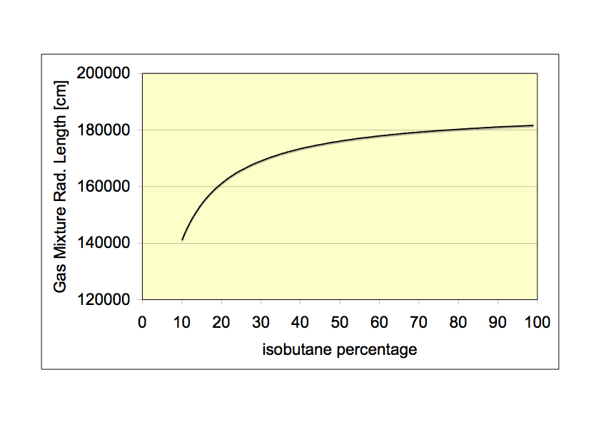
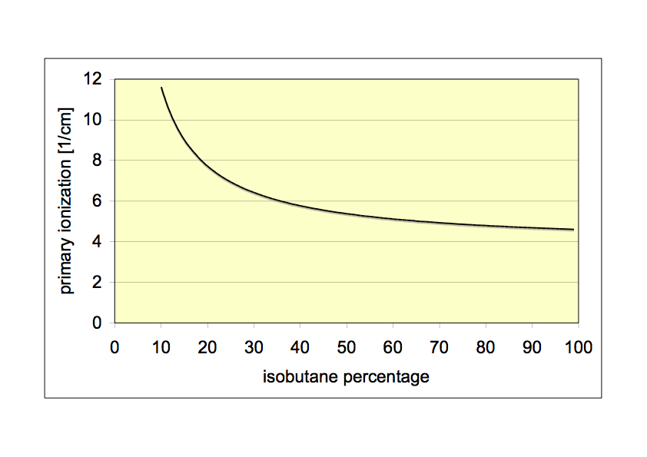
Studi di drift a bassa pressione
Miscela di gas di KLOE 90%He/10%iC₄H₁₀ a 1.0 atm.
Contenuto di iC₄H₁₀ constante in funzione della pressione
P
δ
X₀
p.i.
F. Grancagnolo CdS – Lecce 6 luglio 2011
44

Slide 37
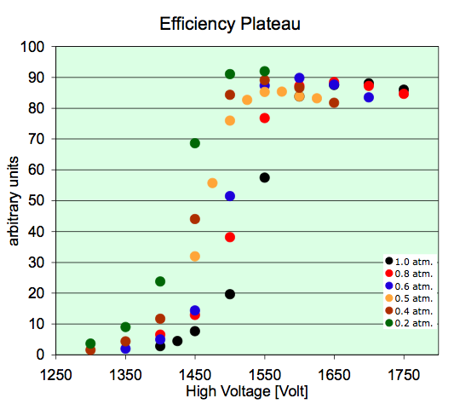
Drift a bassa pressione: efficienza
Tubo a drift
1.0 cm dia.
30 cm lungh.
terminato
filo di sense
20 μm W(Au)
x10 ampl.
(MAR6)
100 Hz trigger
Sr⁹⁰ β source
1σ stat. error
Preliminary
F. Grancagnolo CdS – Lecce 6 luglio 2011
45

Slide 38






Drift a bassa pressione: pulse height
.90He/.10iC₄H₁₀
P = 1.0 atm.
.80/.20
P = 0.5 atm.
V = 1600 V
V = 1500 V
.875/.125
P = 0.8 atm.
.75/.25
P = 0.4 atm.
Preliminary
V = 1550 V
V = 1500 V
.833/.167
P = 0.6 atm.
.50/.50
P = 0.2 atm.
V = 1500 V
V = 1450 V
F. Grancagnolo CdS – Lecce 6 luglio 2011
46

Slide 39

Drift a bassa pressione: Q amplificazione
Preliminary
F. Grancagnolo CdS – Lecce 6 luglio 2011
47

Slide 40

Drift a bassa pressione: guadagno
Preliminary
F. Grancagnolo CdS – Lecce 6 luglio 2011
48

Slide 41

Generatore/Rivelatore di Raggi-X
F. Grancagnolo CdS – Lecce 6 luglio 2011
49

Slide 42


Tri-tubo
2δ
track
ε₊ − ε₋ >> σ_{ε}
ε₋ = − 2δ
ε₊ = + 2δ
d₁
ε₊ − ε₋ = 4δ
d₂
σ_{ε} = √ 3 / 2 σ_{w}
4δ >> √ 3 / 2 σ_{w}
d₃
ε± = (d₃+d₁)/2 – d₂
F. Grancagnolo CdS – Lecce 6 luglio 2011
50

Slide 43
Laboratorio - Acknowledgments
G. Fiore
A. Innocente
A. Miccoli
M. Panareo
C. Pinto
A. Ruban, BINP Novosibirsk, fondi FAI-INFN
G. Tassielli
Y. Yudin, BINP Novosibirsk, fondi FAI-INFN
F. Grancagnolo CdS – Lecce 6 luglio 2011
51

Slide 44

Prototipo
F. Grancagnolo CdS – Lecce 6 luglio 2011
52

Slide 45
Sistema di filatura
F. Grancagnolo CdS – Lecce 6 luglio 2011
53

Slide 46

Caratterizzazione fili
F. Grancagnolo CdS – Lecce 6 luglio 2011
54

Slide 47

Caratterizzazione fili
F. Grancagnolo CdS – Lecce 6 luglio 2011
55

Slide 48
Caratterizzazione fili
Plot delle caratterizzazioni di Simona/Alessia
F. Grancagnolo CdS – Lecce 6 luglio 2011
56

Slide 49
Prototipo - Acknowledgments
R. Assiro
L. Cappelli, bors. Laureando INFN
G. Fiore
L. Indennidate, bors. Tecnologo INFN
A. Innocente
A. L’Erario, bors. Tecnologo INFN
A. Miccoli
M. Panareo
C. Pinto
S. Rella, bors. Tecnologo INFN
M. Spedicato, bors. Tecnico INFN
G. Tassielli
F. Grancagnolo CdS – Lecce 6 luglio 2011
57

Slide 50




Beam test in campo magnetico
Contributo di Nanni Piacentino
F. Grancagnolo CdS – Lecce 6 luglio 2011
58

Slide 51



Beam test in campo magnetico
Contributo di Nanni Piacentino
F. Grancagnolo CdS – Lecce 6 luglio 2011
58bis

Slide 52
Attività prevista nel 2012
Struttura meccanica
  La gabbia dei fili: realizzare prototipi, minimizzare
  spessore totale equivalente < 0.05 g/cm²
  Il contenitore del gas: continuare ottimizzazione
  minimizzando la risoluzione in momento ≈ 160 KeV
  Realizzare provini dei materiali scelti per end-plates
  e cilindro interno e caratterizzarli
  Cross-check delle simulazioni
Studi di Tracking
  Efficienza
  Risoluzione
  Backgrounds: perfezionare simulazioni su fondo di
  protoni e cercare di eliminare il ‘proton absorber’
  Track finding: implementare l’algoritmo di KLOE e
  nuovi algoritmi (trasformata di Hough)
Ottimizzare layout (cell size, layer
Structure, stereo angle) della camera
F. Grancagnolo CdS – Lecce 6 luglio 2011
59

Slide 53
Attività prevista nel 2012
Test di laboratorio
  Drift a bassa pressione: perfezionare set-up (valvola
  proporzionale ) studi sistematici – vari gas
  Generatore di Raggi X: calibrazione guadagni per le
  varie miscele
  Tri-tubo: feedback immediato su miscele ed elettronica
  di front-end
Costruzione prototipo
  Completamento prototipo entro fine anno
  Produzione elettronica di front-end (preamplificatori)
  Test con raggi cosmici, sorgenti e X-rays
  Test alla BTF a Frascati in primavera/estate
Beam test in campo magnetico
  Sistema automatizzato di movimentazione prototipo
  Trasporto e test al Fermilab in autunno
F. Grancagnolo CdS – Lecce 6 luglio 2011
60

Slide 54
Anagrafica pMu2e
 | TECNICI |  | 2012 | 2011
1 | G. Accoto |  | 0 | 30
2 | R. Assiro |  | 30 | 0
3 | G. Fiore |  | 30 | 50
4 | R. Gerardi |  | 0 | 80
5 | A. Innocente |  | 50 | 80
6 | A. Miccoli |  | 50 | 80
7 | C. Pinto |  | 30 | 20
 | TOTALE |  | 1.9 | 3.4
 | FISICI |  | 2012 | 2011
1 | L. De Lorenzis | Ric. U. | 20 | 20
2 | F. Grancagnolo | D. Ric. | 50 | 70
3 | A. Maffezzoli | P. O. | 20 | 20
4 | G. Onorato | Ric. U. | 100 | 100
5 | C.E. Pagliarone | Ric. U. | 40 | 30
6 | G.M. Piacentino | P. A. | 40 | 40
7 | G. Tassielli | Ric. U. | 100 | 100
8 | G. Zavarise | P. O. | 20 | 20
 | TOTALE |  | 3.9 | 4.0
 | TECNOLOGI |  | 2012 | 2011
1 | L. Indennidate | Bors. | 100 | 100
2 | A. L’Erario | Bors. | 60 | 0
 | TOTALE |  | 1.6 | 1.0
F. Grancagnolo CdS – Lecce 6 luglio 2011
61

Slide 55
Richieste finanziarie pMu2e
F. Grancagnolo CdS – Lecce 6 luglio 2011
62

